Slide 1


Slide 2
分块作用？
一.直接分块
二.平衡两种针对性不同的算法
三.定期重构
四.莫队算法

Slide 3
概念
区间：数列中连续一段的元素
区间操作：将某个区间[a,b]的所有元素进行某种改动的操作
块：我们将数列划分成若干个不相交的区间，每个区间称为一个块
整块：在一个区间操作时，完整包含于区间的块
不完整的块：
在一个区间操作时，只有部分包含于区间的块，即区间左右端点所在的两个块

Slide 4
直接分块
信息学竞赛中经常会出现类似于序列操作：
操作 L R:对第L至第R个数进行某个操作...
询问 L R:询问第L至第R个数查询..
往往它是需要复杂数据结构来维护，或者难以实现两个区间信息的合并，以致数据结构做不了的

Slide 5
分块思想
分块是怎么操作？
将连续x个元素分为一个块
对于每一个操作[L,R]，一定是中间包含了若干完整块，两边剩余不超过2x个位置，即“[L,K*X],[K*X+1,(K+1)*X]…[K2*Z+1,R]”这种形式
对于完整块可以统一处理，如果可以做到O(1),时间复杂度O(n/x)
对于剩余的2x个点，可以暴力处理O(x)
当x＝sqrt(n)时，每次操作的时间复杂度降到最低O(sqrt(n))
若上面两种情况的任意一种需要多一个log的复杂度，那么可以通过调整块的大小来使得每次操作的复杂度变为O(sqrt(nlogn))

Slide 6
例题1
给出一个长为n的数列，以及n个操作，操作涉及区间加法，单点查值。

Slide 7
数列分块就是把数列中每m个元素打包起来，达到优化算法的目的。
以此题为例，如果我们把每m个元素分为一块，共有n/m块，每次区间加的操作会涉及O(n/m)个整块，以及区间两侧两个不完整的块中至多2m个元素。
我们给每个块设置一个加法标记（就是记录这个块中元素一起加了多少），每次操作对每个整块直接O(1)标记，而不完整的块由于元素比较少，暴力修改元素的值。
每次询问时返回元素的值加上其所在块的加法标记。
这样每次操作的复杂度是O(n/m)+O(m)，根据均值不等式，当m取√n时总复杂度最低，为了方便，我们都默认下文的分块大小为√n。

Slide 8
例题 2
n个数，q个操作
操作1:将一段区间内每个数增加x
操作2:询问一段区间内数的总和
数据范围：n,q<=100000

Slide 9
直接分块的做法
按照前面所说的，将序列每x个分一块
修改操作：
  对于完整的块，每个块有一个标记t，表示该块内每个元素的值都需要加上t，相当于线段树上的lazy标记
  对于多余的2x个位置，直接暴力修改值
询问操作：
  对于完整的块，返回块内元素总和＋t*块大小
  对于多余的2x个位置，直接暴力累加
由于两种情况都可以sqrt(n)完成，所以x设为sqrt(n)，总时间复杂度O(qsqrt(n))

Slide 10
例题3
给出一个长为n的数列，以及n个操作，操作涉及区间加法，询问区间内小于某个值x的元素个数。

Slide 11
数列简单分块问题实际上有三项东西要我们思考：
对于每次区间操作：
1.不完整的块 的O(√n)个元素怎么处理？
2.O(√n)个 整块 怎么处理？
3.要预处理什么信息（复杂度不能超过后面的操作）
我们先来思考只有询问操作的情况，不完整的块枚举统计即可；而要在每个整块内寻找小于一个值的元素数，于是我们不得不要求块内元素是有序的，这样就能使用二分法对块内查询，需要预处理时每块做一遍排序，复杂度O(nlogn)，每次查询在√n个块内二分，以及暴力2√n个元素，总复杂度O(nlogn + n√nlog√n)。
可以通过均值不等式计算出更优的分块大小，就不展开讨论了
那么区间加怎么办呢
套用第一题的方法，维护一个加法标记，略有区别的地方在于，不完整的块修改后可能会使得该块内数字乱序，所以头尾两个不完整块需要重新排序，复杂度分析略。
在加法标记下的询问操作，块外还是暴力，查询小于（x – 加法标记）的元素个数，块内用（x – 加法标记）作为二分的值即可。

Slide 12
例题4
给出一个长为n的数列，以及n个操作，操作涉及区间加法，询问区间内小于某个值x的前驱（比其小的最大元素）
n<=100000

Slide 13
n<=100000其实是为了区分暴力和一些常数较大的写法。
接着上题的解法，其实只要把块内查询的二分稍作修改即可。
不过这题其实想表达：可以在块内维护其它结构使其更具有拓展性，比如放一个 set ，这样如果还有插入、删除元素的操作，会更加的方便。
分块的调试检测技巧：
可以生成一些大数据，然后用两份分块大小不同的代码来对拍，还可以根据运行时间尝试调整分块大小，减小常数。

Slide 14

阅读参考

Slide 15
平衡两种针对性不同的算法
信息学竞赛有这样一类题目，当题目中的参数比较小时，可以通过一种姿势暴力，当参数比较大时，又有另一种暴力，这时我们可以通过设置一个阀值，然后分两种情况做
这一类题目比较灵活多变，我们直接来看一道例题

Slide 16
TC SRM589 Flipping Bits
给一个长度为n的01字符串，再给一个正整数M。
每次操作可以将一个位置取反，或者将一个长度为M的倍数的前缀取反。问最少多少次操作，才能使字符串成为一个循环节为M的循环串。
数据范围：n<=300

Slide 17
Solution
每m个划分为一段
有两种操作，单点翻转和整段翻转，如何平衡这两种操作?

Slide 18
Solution
当m比较小时可以直接枚举出答案，那么当单点修改完后，每一段为最后答案或者每一位都与最后答案相反，剩下的只是整段翻转的事了
但并不知道每段变成哪种情况会使得答案最优
所以从后往前对每一段dp一下，记录目前翻转次数的奇偶性
那么对于当前段只需数出与答案不相同的个数即可
时间复杂度O(2^m*n/m)

Slide 19
Solution
当m比较大的时候，发现段数并不怎么多，枚举每一段是否需要翻转
对于i，i+m，i+m*2......这些位置，发现它们可以划为一类，因为他们对其他位置没有影响，其他位置对他们也没有影响，只需要保证每一类里最后都是一样的就行，所以对于每一类数一下0多还是1多，把少的修改掉即可
对于每类区间操作，全部修改为0或者1，就是分块大小为sqrt(n/m)，分成整块操作和不完整块操作，可能情况2^sqrt(n/m)
时间复杂度O(n*2^sqrt(n/m))

Slide 20
定期重构
对于有修改有询问的题，有一种叫“定期重构”的做法
每修改sqrt(m)次，就把需要的信息统一处理一次，那么每次询问时，最多就sqrt(m)次修改对本次询问的影响还没处理，暴力处理即可
还是直接看题感受一下吧

Slide 21
定期重构
n个数，q个操作
操作1:将一段区间内每个数增加x
操作2:询问一段区间内数的总和
数据范围：n,q<=100000

Slide 22
定期重构
每sqrt(q)次修改操作，我们就把a数组重新算一遍
每次询问考虑剩余的sqrt(q)个修改操作对当前询问的影响
总时间复杂度O(nsqrt(q))
具体实现如下：对于一些修改和询问操作，
对一个修改操作我们只是记录下来，
等到记录的修改操作达到一定阈值sqrt(q)时，
我们才真正进行修改。
对每个询问，在维护好的数组和未进行修改的分别进行询问

Slide 23
莫队算法
对于无修改，且如果知道区间［l,r］的答案就可以通过O(1)或者O(logn)的时间算出算出[l,r+1]、[l,r-1]、[l+1,r]、[l-1,r]的答案的题目，可以套用这一通用解法
先将序列分成sqrt(n)分块，然后将所有询问做双关键字排序，第一关键字为询问的左端点所在的块，第二关键字为询问的右端点
那么两个询问[l1,r1],[l1,r2]之间转移的时间为(|l1-l2|+|r1-r2|)*O(移动一步的复杂度)，考虑总的端点挪动次数
  先将所有询问按照第一关键字分成sqrt(n)类
  对于左端点，在同一类内的转移，一次不超过sqrt(n)，在不同类之间转移不超过sqrt(n)次
  对于右端点，在同一类内，右端点是单调不降的，所以同一类内最多转移n次，在不同类之间转移不超过sqrt(n)次
  那么总转移次数就是nsqrt(n)级别的了

Slide 24
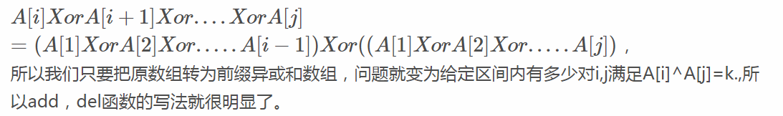
例题6
给出n个数的序列和数字k,q次询问，每次询问给出[L,R],求这个区间内有多少个连续区间的异或和等于k

Slide 25
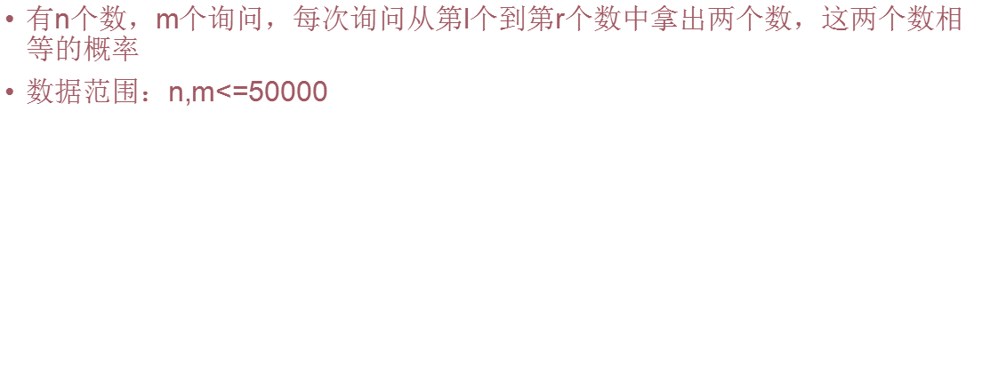
小z的袜子

Slide 26

莫队算法
其实就是要统计区间内相等的对数
按照前面所说的将询问先排个序，考虑如何转移
开一个数组s，表示目前区间内有s[i]个i
若新增一个数x进区间，答案增加s[x]，s[x]+1
删除一个数x，s[x]-1，答案减少s[x]
时间复杂度O(nsqrt(n))

Slide 27
后面是带修改的莫队 NOIP暂时不需要掌握
今天不讲，有兴趣的同学可以自学

Slide 28

CodeChef NOV 14 Chef and Churu
有一个长度为n的数组A，有n个函数，第i个函数的值为
有两种操作：
修改A[i]
询问第l~r个函数值的和。
数据范围:n<=100000

Slide 29
Solution
考虑询问操作的l＝r该怎么做
直接对序列分块，维护块的总和即可，询问像最前面那道例题一样做即可，O(sqrt(n))
询问其实还有更快的做法
修改操作，维护
  前i个块的总和
  每个数到它所在块左端点所有数的总和
询问操作
  可以O(1)查询前i个数的总和
  前r个数－前l-1个数就是答案了

Slide 30
Solution
既然要查询的函数，那么我们把函数也分块
维护每个函数块的答案
每次询问时统计完整的被包含的块的和
统计剩余未被考虑的2*sqrt(n)个函数的值
对于每个函数可以通过前i块和、块内前缀和O(1)查询其值。
对于每次修改，需要统计出对每个函数块的影响
这个可以通过预处理每个函数块中包含点i个函数有几个函数轻松解决
时间复杂度O(nsqrt(n))

